Slide 1



Instituto Politécnico Nacional – Escuela Superior de Cómputo
M. En C. R. Peredo Valderrama

Slide 2

Una de las reglas fundamentales de los estándares Web es la separación del contenido de la presentación.

Slide 3
La presentación se puede llevar a cabo por medio de Hojas de Estilo en Cascada
(Cascading Style Sheets, CSS por sus siglas en inglés), la separación de la presentación posibilita manejar los cambios, rediseño y actualizaciones de una mejor manera, posibilitan un buen diseño Web, y permitiendo un mejor mantenimiento.

Slide 4
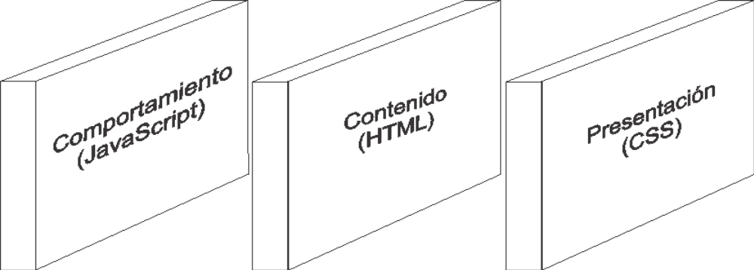

Slide 5
Las reglas de estilo que estén más inmediatas al elemento toman precedencia sobre las más alejadas, de manera similar las reglas de estilo más específicas sobre reglas de estilo más generales.

